Slide 1
TORINO 25/11/19
Chiara Borghi e Stefano Soda
Agenzia Erasmus+ INDIRE

Slide 2
Percorsi per una scuola in dimensione europea
Azione Chiave 1 PROGETTI DI MOBILITA’ PER L’APPRENDIMENTO
Azione Chiave 2 PARTENARIATI STRATEGICI PER LO SCAMBIO TRA SCUOLE
Per tutte le scuole statali e paritarie di ogni ordine e grado

Slide 3
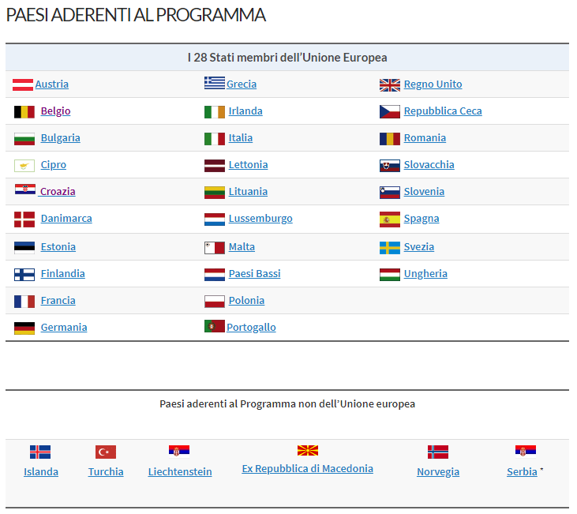

Slide 4
lavoro in team
IMPATTO
SCUOLA
dimensione europea
cooperazione tra scuole
Modernizzazione e innovazione del «sistema scuola»: organizzazione, offerta formativa, adeguamenti dei curricula agli standard europei; strategie didattiche e metodologiche innovative
miglioramento delle competenze linguistiche
facilitazione della comunicazione con gli alunni stranieri e le loro famiglie
maggior competenza
e motivazione
mentalità più aperta,
maggiore predisposizione alle innovazioni e al cambiamento

Slide 5
STUDENTI
COMUNITA’ LOCALE
E DUNQUE aumento delle iscrizioni
facilitazione nel processo di apprendimento
opportunità di apertura verso altre realtà europee
sviluppo delle abilità di base
motivazione all’ascolto e all’acquisizione dei contenuti
miglioramento competenze linguistiche e comprensione culturale
intensa azione di collaborazione con gli enti operanti sul territorio
crescita del supporto e della partecipazione alla vita della scuola da parte delle famiglie

Slide 6
KA1:
Mobilità dello staff della scuola
SCADENZA:
5 FEBBRAIO 2020

Slide 7
Approccio Istituzionale
NO candidature individuali
A partire dalle esigenze dell’istituto nel suo insieme
la scuola si candida per un
“PROGETTO DI ISTITUTO" che includa mobilità individuali all’estero per la formazione del personale
durata tra i 12 e i 24 mesi
(inizio attività: dal 1 giugno 2020 al 31 dicembre 2020)

Slide 8
Chi può candidarsi
SCUOLE anche le scuole italiane all’estero
CONSORZI
Almeno 2 scuole + COORDINATORE
un’autorità scolastica locale/regionale
una scuola
Tematica chiave (No priorità)
Aggiornamento in ambiti come formazione dei bambini rifugiati, classi interculturali, insegnamento agli alunni nella loro seconda lingua, tolleranza e diversità in classe.

Slide 9
KA1 Mobilità per l’apprendimento
Corsi strutturati o
Eventi di formazione
Job shadowing
Attività di insegnamento presso una scuola in un altro paese
DURATA DELLE MOBILITA’: da 2 gg a 2 mesi (viaggio escluso)
i partecipanti devono essere in servizio presso la scuola al momento della mobilità
Ogni attività di mobilità si deve svolgere all’estero, in un paese che partecipa al Programma Erasmus+

Slide 10
Struttura del budget nei progetti KA1
Supporto organizzativo
Contributo Viaggio
Supporto agli individui
Contributo per il corso max. €700 a
partecipante per tutta la durata del Progetto
Contributo Bisogni Speciali
Spese di viaggio particolarmente elevate
Contributi unitari
Costi reali

Slide 11
KA2: Partenariati Strategici
Settore Istruzione Scolastica
Mobilità degli alunni
Cooperazione con i partner
Scadenza:
24 marzo 2020

Slide 12
Quale tipo di Partenariato?
Individuare la tipologia di partenariato più adatta alla propria esperienza, considerando:
obiettivi ed esigenze della propria idea progettuale
la tipologia delle organizzazioni partecipanti
KA229
Partenariati per scambi tra scuole
Gestione semplificata
Focus sullo scambio e la mobilità
Gestione del proprio budget di progetto
KA201
- Scambio di buone pratiche
- Innovazione

Slide 13
Durata del progetto
Da 12 a 24 mesi
Fino a 36 mesi esclusivamente se è presente la Mobilità a lungo termine alunni
Inizio attività: dal 1 settembre al 31 dicembre 2020

Slide 14
Obiettivi e Priorità
(pp. 103-107 Guida al Programma Erasmus+)
E’ necessario che ogni partenariato strategico persegua:
Almeno una priorità orizzontale
oppure
Almeno una priorità specifica rilevante del settore

Slide 15
Priorità orizzontali KA2 Guida al Programma in italiano, pag. 103-104-105
Inclusione sociale e lotta alla discriminazione
Sostegno e sviluppo delle competenze chiave
Trasparenza e riconoscimento di competenze e qualifiche
Prassi aperte e innovative nell’era digitale e utilizzo efficace delle TIC
Valorizzazione sociale ed educativa del patrimonio culturale europeo
Investimenti sostenibili, qualità ed efficienza
Obiettivi ambientali e climatici (NEW)

Slide 16
Priorità specifiche - settore istruzione scolastica
(cfr. pag. 106 guida al Programma in italiano)
Supportare lo sviluppo professionale della professione insegnante
Ridurre l’abbandono scolastico precoce e le condizioni di svantaggio
Ridurre le disparità nei percorsi di apprendimento per chi si trova in situazioni socialmente svantaggiate
Aumento dei livelli di conseguimento e di interesse per le scienze, la tecnologia, l’ingegneria e la matematica (STEM)
Rafforzare la qualità nell’educazione e nella cura della prima infanzia
Sviluppo di capacità per l’organizzazione e il riconoscimento dei periodi di apprendimento all’Estero

Slide 17
Partenariati per gli Scambi tra Scuole (KA229)
Composizione del partenariato |  | Solo Scuole Pubbliche o Paritarie di ogni ordine e grado
Numero di partner |  | Da un minimo di 2 scuole di due diversi Paesi a un massimo di 6 scuole
Durata del progetto |  | da 12 a 24 Mesi da 12 a 36 Mesi se presente la Mobilità a lungo Termine degli Alunni
Focus del progetto |  | Mobilità degli alunni e dello staff scolastico
Finanziamento |  | 16.500 Euro per anno per Scuola, ma le scuole possono distribuire i fondi all’interno del partenariato come desiderano – (esclusi bisogni speciali e costi eccezionali) Max 99.000 euro per anno per tutto il partenariato.
Gestione del budget |  | Ogni istituto riceve la propria quota di finanziamento da parte della propria Agenzia Nazionale

Slide 18
Partenariati KA229: la mobilità al centro
MOBILITA’ DI BREVE TERMINE da 3 gg a 2 mesi
Scambi fra gruppi di alunni lavoro alle attività di progetto in contesto internazionale → comprensione culture e lingue → competenze
Eventi di formazione congiunta per staff con colleghi europei per scambio di esperienze e formazione su tematiche del progetto
MOBILITA’ DI LUNGO TERMINE da 2 a 12 mesi
Mobilità per studio degli alunni min. 14 anni di età Learning agreement per concordare programma di studio e riconoscimento
Mobilità per insegnamento o formazione per lo staff conoscenza di sistemi educativi e pratiche in uso nelle scuole partner e nuove competenze professionali

Slide 19
Contributi unitari
Struttura del budget nei Partenariati Strategici KA2
Gestione e implementazione del progetto
Attività transnazionali di apprendimento, insegnamento e formazione (LTTA)
Supporto linguistico (solo long-term)
Costi eccezionali/ Costi eccezionali per viaggi onerosi
Bisogni speciali
Costi reali

Slide 20
GLI OSTACOLI
Gestione del Progetto
Problema linguistico per chi parte e per chi ospita
Gestione dei fondi europei e delle pratiche
Mancanza del riconoscimento
Gap tra legislazione scolastica italiana e legislazione europea
Gap tra istituzioni nel trovare risposte e soluzioni

Slide 22
Soluzioni possibili?
“Quando ci si trova davanti un ostacolo, la linea più breve tra i due punti, può essere una linea curva” B. Brecht

Slide 23
Consigli per fare un buon progetto KA1 e KA2
Costruire un team di progetto
Integrare il progetto nell’istituto (PTOF + RAV+ piano di miglioramento)
Confrontarsi con le esperienze già realizzate
Sapere come viene valutato un progetto

Slide 24
IMPORTANTISSIMO
Analisi dei bisogni
Definizione degli obiettivi e dei risultati – IDEA di Progetto
Scelta delle priorita’ - attivita’ di mobilita’- attivita’ di progetto in modo coerente e funzionale al progetto

Slide 25
Come fare un buon progetto KA1
Analisi dei bisogni dell’ente
Individuazione profili
Piano di Sviluppo Europeo
Obiettivi
Individuazione Mobilità attività formative
monitoraggio e valutazione
Acquisizione competenze
Impatto su individuo e sulla scuola
Risposta ai bisogni
Disseminazione dei risultati
PROGRAMMAZIONE + CONDIVISIONE + COLLABORAZIONE + COERENZA

Slide 26
Il Partenariato strategico KA229
MONITORAGGIO E VALUTAZIONE
IDEA DI PROGETTO
OBIETTIVI e PIANIFICAZIONE
Particolare attenzione a:
PROGETTI DERIVATI DA ETWINNING MOBILITÀ VIRTUALE + MOBILITÀ FISICA
PARTENARIATI COMPOSTI DA SCUOLE CON CERTIFICAZIONE ETWINNIG
ATTIVITA’
IMPLEMENTAZIONE
MOBILITA’
PRODOTTI E RISULTATI
IMPATTO, DISSEMINAZIONE VALORIZZAZIONE, SOSTENIBILITA’

Slide 27
Curare
la fase di PREPARAZIONE ...linguistica, culturale, amministrativa, ecc...
la COMUNICAZIONE…con i partner e con gli Enti Istituti dove si svolgerà la mobilità …con lo staff interno della vostra scuola
la scelta del personale e degli alunni (solo per ka2) ed eventuale coinvolgimento di tutti i profile
il Piano cronologico delle attività di progetto
gli aspetti logistici e pratici delle mobilità

Slide 28
Prevedere
il MONITORAGGIO in itinere ed ex post di ogni fase del progetto
la VALUTAZIONE ex ante, in itinere ed ex post di ogni fase del progetto e dei risultati
un piano di DISSEMINAZIONE e VALORIZZAZIONE dei risultati che sia realistico, sostenibile, innovativo, aperto all’esterno…
E poi
Descrivere l’IMPATTO previsto sull’Istituto
Costruire BUDGETcon attenzione

Slide 29
GLI STRUMENTI A DISPOSIZIONE
per cercare partner, attivita’ di formazione, materiali...
per avere idee, condividere, comunicare, disseminare…

Slide 30
ERASMUSPLUS PROJECTS RESULTS PLATFORM
La Banca dati della CE tutti i Progetti Erasmus+ (anche LLP e Youth in Action) http://ec.europa.eu/programmes/erasmus-plus/projects
trovare ispirazione da storie di successo e buone pratiche
fare ricerche su progetti presentati e sfruttare i risultati condivisi da altri progetti

Slide 31
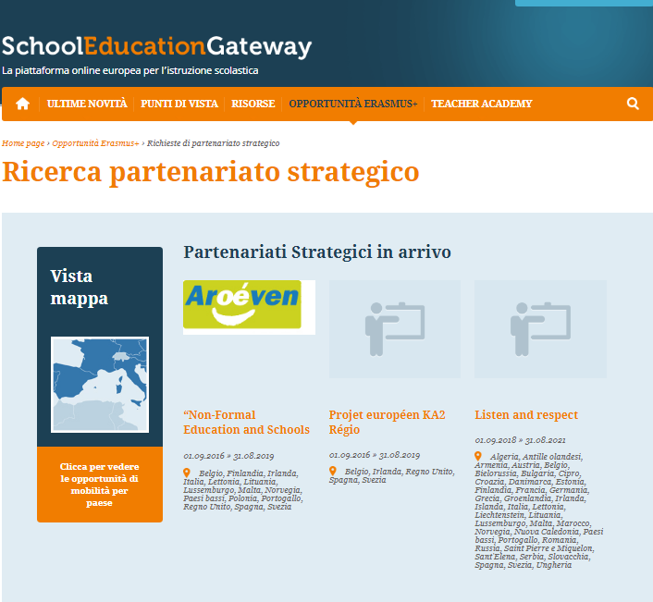
SCHOOL EDUCATION GATEWAY
www.schooleducationgateway.eu
RICERCA PARTNER ricerca attraverso mappa, inserzioni, tematiche istituzioni
RICERCA CORSI DI FORMAZIONE
RICERCA ISTITUTI OSPITANTI PER JOB SHADOWING E ATTIVITA’ DI INSEGNAMENTO

Slide 32
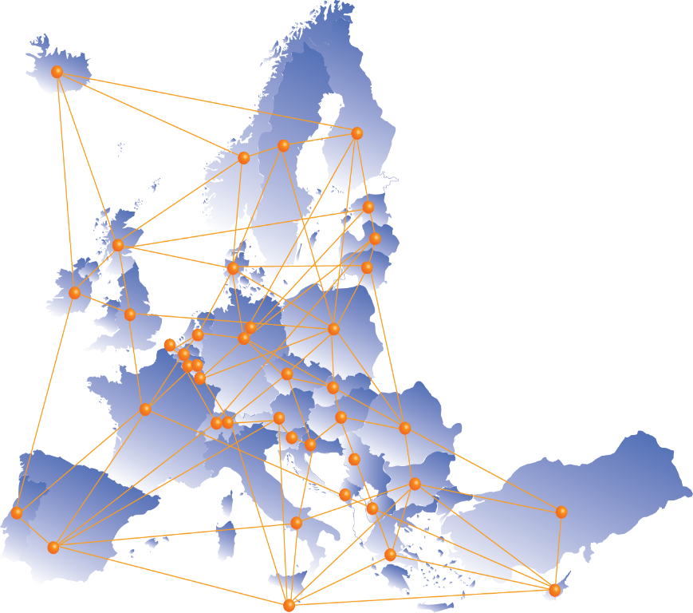
EURYDICE - Sistemi educativi e politiche in Europa
National Education Systems descrizioni dei sistemi educativi nazionali (in EN e nella lingua originale del paese di interesse)
Rapporti comparativi della rete su tematiche varie afferenti al settore Istruzione e Formazione (in EN e successivamente alcuni in IT)
Unità italiana di Eurydice, Agenzia Erasmus+/INDIRE
eurydice.indire.it

Slide 33
Come viene valutata la candidatura
1. Valutazione formale staff dell’Agenzia nazionale
2. Valutazione qualitativa Team di esperti esterni
Criteri stabiliti dalla Commissione Europea
e comuni a tutte le Agenzie nazionali
Prendi visione della Guida per esperti valutatori

Slide 34
Come viene valutata la candidatura
Criteri di valutazione | KA1
Rilevanza del progetto | 30
Qualità dell’idea di progetto | 40
Impatto e disseminazione | 30
TOTALE | 100
Criteri di valutazione | KA2
Rilevanza del progetto | 30
Qualità dell’idea di progetto | 20
Qualità del gruppo che lavora al progetto e accordi per la cooperazione (KA2) | 20
Impatto e disseminazione | 30
TOTALE | 100

Slide 35
Contatti
Tutte le info su:
www.erasmusplus.it
KA1
mobilitascuola@indire.it
055/2380388
KA2
partenariatiscuola@indire.it
055/2380436-389
Helpdesk telefonico martedì e venerdì 10.30-12.30 mercoledì 14.00-16.00

Slide 36
Come presentare una candidatura E+?
www.erasmusplus.it/partecipa/
OTTIENI IL CODICE OID

Slide 37
Come presentare una candidatura E+?
Cosa allegare
Dichiarazione d’onore
del rappresentante legale firmata e scannerizzata
KA101 e 201
Mandato membri di Consorzio/Partenariato

